Slide 1
ИНТЕРАКТИВНАЯ
КАРТА
«МОСКОВСКИЙ
КРЕМЛЬ»

Slide 2
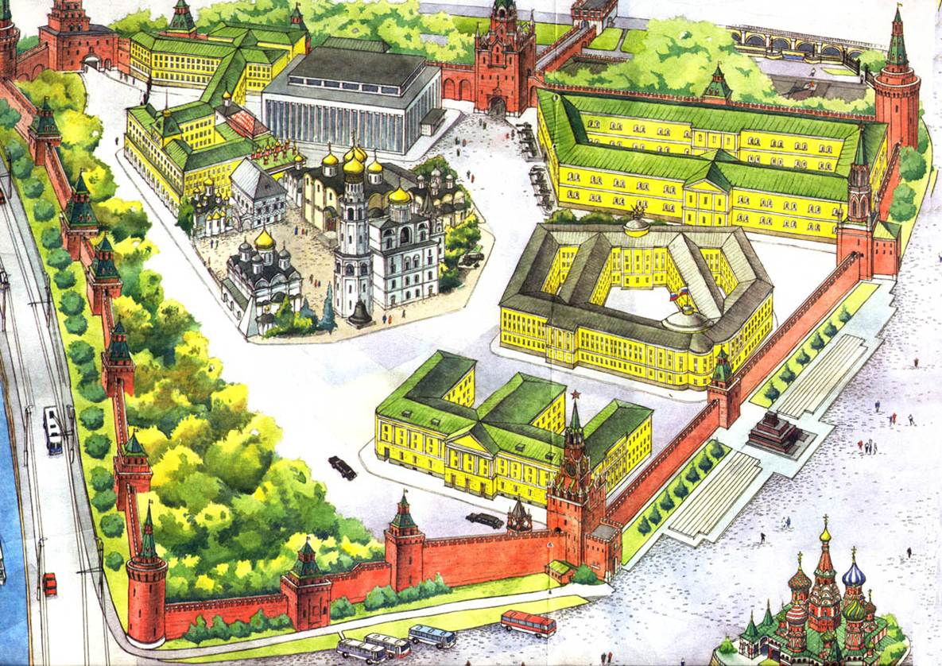

Slide 3
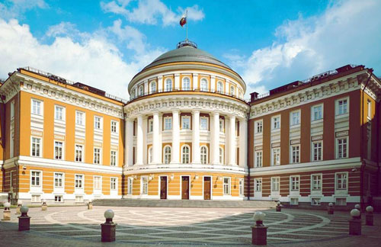
СЕНАТ
Здание Сената было построено по проекту архитектора М.Ф.Казакова в 1776-1787 гг., отделка интерьеров продолжалась до 1790 г. Здание предназначалось для проведения собраний дворянства Московской губернии, но с переводом из Петербурга в Москву двух сенатских департаментов оно было предоставлено Сенату.

Slide 4
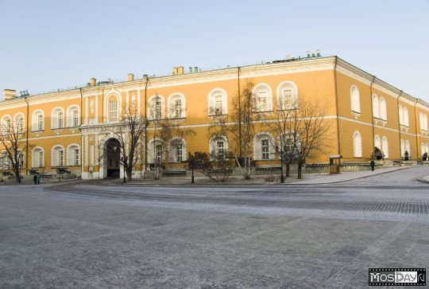
Арсенал
Здание Арсенала (Цейхгауза) имеет долгую строительную историю. Его возведение началось в1702 г. по инициативе Петра I в соответствии с составленным им планом. Арсенал предполагалось использовать не только в качестве военного склада, но и как музей-хранилище военных трофеев и древнего оружия. Самое большое сооружение Москвы петровского времени заняло северный угол территории Кремля между Троицкой и Никольской башнями, освободившийся от застройки после пожара 1701 г. Оно положило начало укрупнению масштаба строительства

Slide 5
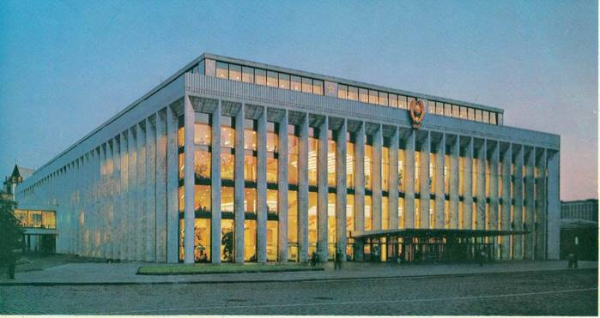
Кремлевский дворец
В 1959-1961 гг. на территории кремля у Троицких ворот напротив Здания Арсенала по проекту авторского коллектива архитекторов, возглавляемого М.В.Посохиным, возводится Дворец съездов.

Slide 6
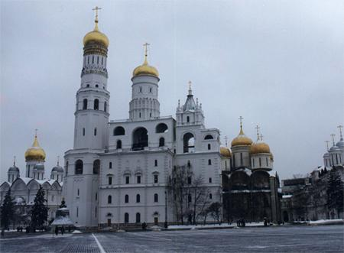
Колокольня Ивана Великого
Ансамбль колокольни Ивана Великого расположен на границе между Соборной и Ивановской площадями и является композиционным центром Кремля. Он создавался на протяжении трех с лишним веков - с 1505 г. по 1815 г. и состоит из трех разновременных объектов: столпа колокольни Ивана Великого, Успенской звонницы и Филаретовой пристройки.

Slide 7
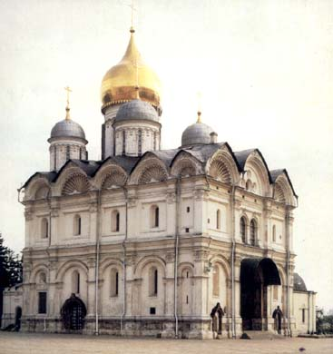
Архангельский собор
История Архангельского собора Московского Кремля восходит к XIV в.: в 1333 г. первый великий московский князь Иван Калита заложил белокаменную церковь во имя святого Архангела Михаила, издревле почитаемого на Руси как покровителя воинов и князей в их ратных подвигах. В 1505-1508 гг. на месте древнего храма был возведен новый величественный собор. Строительством руководил приглашенный великим князем венецианский архитектор Алевиз Новый.

Slide 8
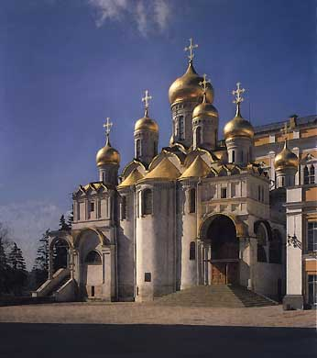
Благовещенский собор
Ныне существующий Благовещенский собор почти полтора столетия служил домовой церковью московских великих князей и царей. Он был частью великокняжеского дворца и соединялся ступенчатым переходом с его парадными и жилыми покоями

Slide 9
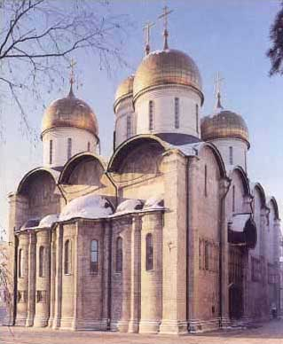
Успенский собор
Успенский собор на протяжении шести столетий был государственным и культовым центром России: здесь поставляли великих князей, а удельные присягали им на верность, венчали на царство, короновали императоров. В Успенском соборе возводили в сан епископов, митрополитов и патриархов, оглашали государственные акты, служили молебны перед военными походами и в честь побед.

Slide 10
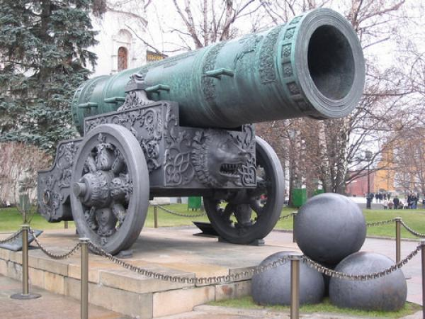
Царь-пушка

Slide 11
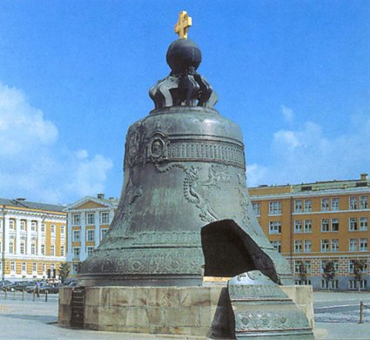
Царь-колокол
С восточной стороны колокольни Ивана Великого на каменном постаменте установлен Царь-колокол, являющийся выдающимся памятником русского литейного искусства ХVIIIв. Он был отлит по указу императрицы Анны Иоанновны в 1733-1735 гг. потомственными московскими литейщиками, колокольных дел мастерами И.Ф.Моториным и его сыном Михаилом. До настоящего времени это самый большой колокол в мире. Его вес почти 202 тонны, высота 6,14 метров, диаметр 6,6 метров.

Slide 12
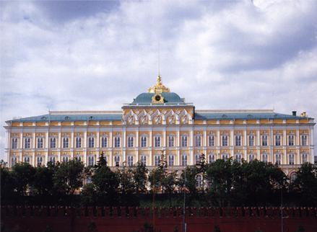
Большой Кремлевский
дворец
Дворцовый комплекс, получивший в дальнейшем название “Большой Кремлевский дворец”, помимо новопостроенного здания, включил в себя часть сохранившихся сооружений конца ХV-ХVIIвв., входивших ранее в состав древней великокняжеской, а в последствии царской резиденции. Это Грановитая палата, Золотая Царицына палата, Теремной дворец и дворцовые церкви. После постройки в 1851 г. Оружейной палаты и примыкающего к ней с севера здания Аппартаментов, соединенного воздушным переходом с дворцовым комплексом, образовался единый ансамбль Большого Кремлевского дворца, связанного композиционно и стилистически.

Slide 13
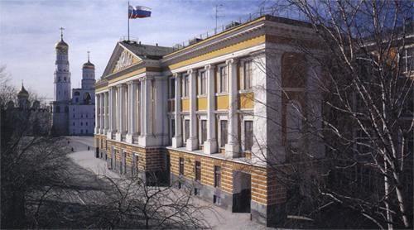
Военная школа ВЦИК
В настоящее время в корпусе размещаются административные службы Администрации Президента и Комендатуры Кремля.

